Slide 1
피피티 제목
Ppt title
이름 및 조원
name

Slide 2
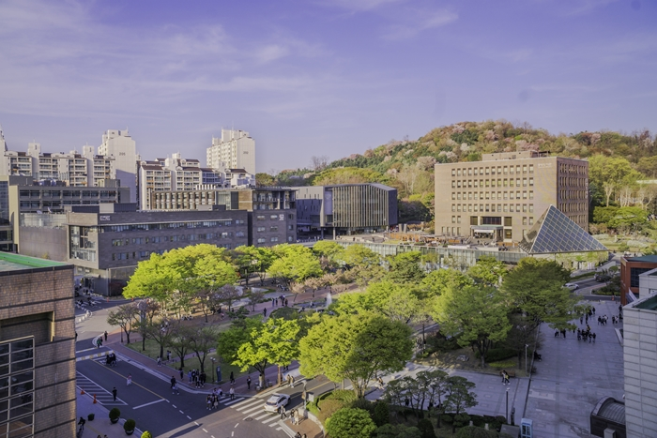
contents
1
3
소제목 입력하세요.
소제목 입력하세요.
2
4
소제목 입력하세요.
소제목 입력하세요.

Slide 3
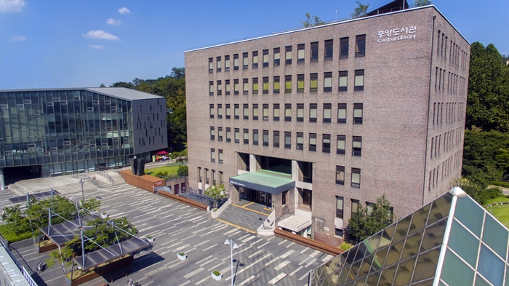
소제목 입력하세요
(폰트:여기어때 잘난체 otf)
내용 및 사진 첨부
폰트 정보 –나눔 바른 고딕otf

Slide 4
소제목 입력하세요
내용 및 사진 첨부

Slide 5
소제목 입력하세요
“
“
내용 및 사진 첨부(강조용)
부가 설명 글 작성하세요

Slide 6
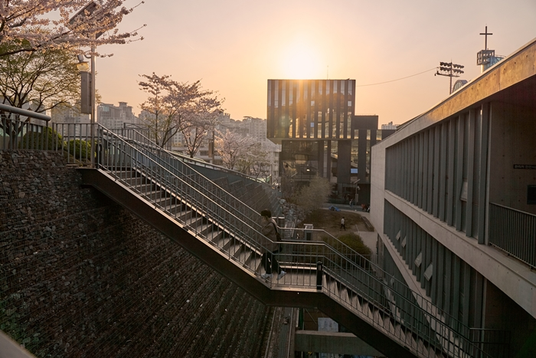
소제목 입력하세요
내용 및 사진 첨부

Slide 7
소제목 입력하세요
내용 및 사진 첨부

Slide 8
소제목 입력하세요
2016
2017
2018
2019
내용 및 사진 첨부
(역사나 연혁 등 소개할 때 유용)
내용 및 사진 첨부
(역사나 연혁 등 소개할 때 유용)
내용 및 사진 첨부
(역사나 연혁 등 소개할 때 유용)
내용 및 사진 첨부
(역사나 연혁 등 소개할 때 유용)

Slide 9
65%
22%
15%
2016
2017
2018
동향추이 그래프 (사용할 땐 이 글 삭제)

Slide 10
79%
38%
18%
2019
2021
2020

Slide 11
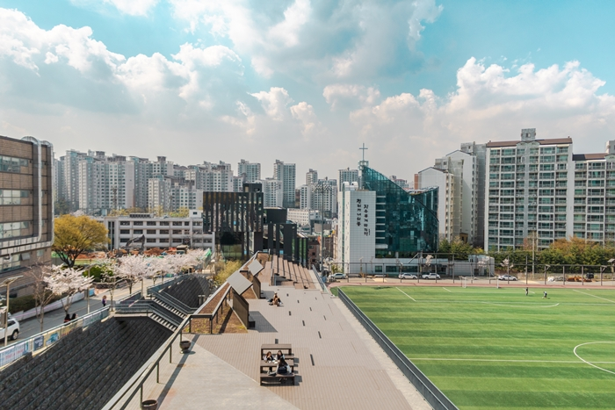
백분율 인포그래픽(사용할 땐 이 글 삭제)

Slide 12
내용 입력하세요.
ex)비율에 대한 설명
20%

Slide 13
Thank you
이름 및 조원
name

